Slide 1
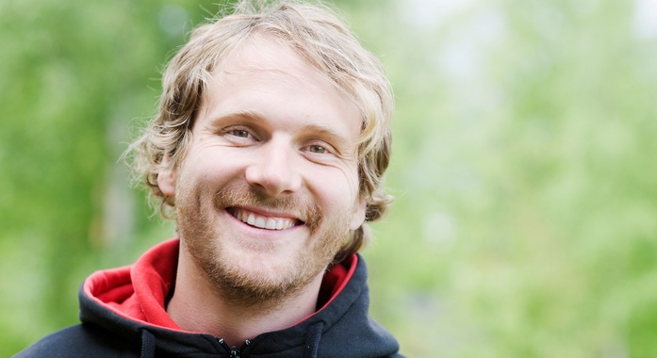
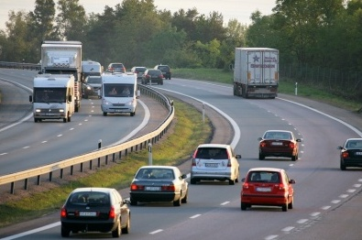
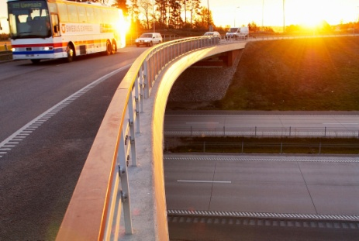
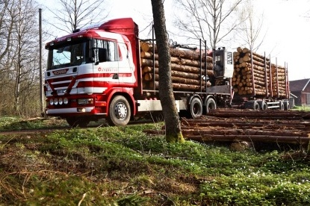
Samrådsmöte
Vägplan
E6 Södra infarten
2016-04-14
Notes:
(För att använda hyperlänkarna: Om du i en bild vänsterklickar på blåfärgad text så kommer via hyperlänk upp aktuell lagtext. Återgå till senaste bilden i bildspelet genom högerklicka och vänsterklicka på ”Senast visad”.)
(Samrådet är ofta ett bra tillfälle att fånga upp information kring ledningar på de berörda fastigheterna.. Förslagsvis ber ni fastighetsägarna att efter mötet rita in på en karta (som vi tillhandahåller) vart det finns ledningar och vem som äger/använder dessa.)

Slide 2
Deltagare
Trafikverket:
Tonny Eliasson, projektledare
Mikael Gustafsson, markförhandlare
Henrik Säre, uppdragsledare & vägprojektör
David Reuterskiöld, Miljöexpert
Halmstads kommun:
Aron Wetterlund
Katarina Löfqvist
Mark Rodger

Slide 3
Dagordning
§1 Mötets öppnas
§2 Presentation av medverkande
§3 Närvarolista
§4 Val av justeringsmän
§5 Redogörelse för vägplanens prövning
§6 Presentation av det upprättade förslaget samt bulleråtgärder
§7 Information om ersättningsfrågor och marklösenförhandlingar
§8 Redogörelse för hur enskilda vägar berörs
§9 Allmänna synpunkter på förslaget
§10 Övriga frågor
§11 Mötet avslutas

Slide 4
Bakgrund
Samråd vägplan 2016-01-28.
- Avgränsning och urvals PM, bullerutredning E6/E20 Halmstad
  Urvalsprocess
  Slutligt urvall
Förslag på tänkbara åtgärder
Ny. Bullersamråd 2016-04-14
Resultat-PM, bullerutredning E6/E20 Halmstad
  Åtgärdsförslag för bostadsområde Andersberg och Fyllebro
  Åtgärdsförslag för stugområden Strandtorp, Hästskon och Gatehus
Notes:
TRV hälsar välkommen till Informationsmötet för E6 Södra infarten Halmstad.
TRV går igenom dagordningen.

Slide 5
Genomförda bullerskyddsåtgärder
Befintliga bullerskyddsåtgärder inom utredningsområdet finns med som förutsättning i beräkningarna. Detta innefattar:
- Bullervall längs vid E6/E20 i höjd med norra delen av Andersberg samt vid Fyllebro.
- Bullervall och en låg bullerskärm söder om järnvägen vid Stugby Strandtorp.
- Fasadåtgärder på två bostäder i Fyllebro, Halmstad 4:59 och 4:60.
Befintliga bullervallar och bullerskärm visas i figurer.
Notes:
TRV hälsar välkommen till Informationsmötet för E6 Södra infarten Halmstad.
TRV går igenom dagordningen.

Slide 6
Riktvärden
Notes:
TRV hälsar välkommen till Informationsmötet för E6 Södra infarten Halmstad.
TRV går igenom dagordningen.

Slide 7
Mål
- Vårt mål är att uppnå riktvärden på markplan för samtliga fastigheter
- Ovanpå markplan kan fasadåtgärder vara aktuellt för att uppnå riktvärden för inomhusnivå.
Skyldighet
- Enligt trafikverkets riktlinje gällande buller från trafik på väg och järnväg, (TDOK 2014:1021) gäller riktvärdet 55 dB(A) utomhus vid fasad enbart för permanentbostäder.
- Inomhusnivån om 30 dB(A) ekvivalentnivå inomhus gäller för både permanentbostäder, fritidsbostäder och undervisningslokaler.
Trafikverket och Halmstads kommun har valt ändå att titta på åtgärder som gynnar alla byggnader som är markerade i urvalsprocessen.
Notes:
TRV hälsar välkommen till Informationsmötet för E6 Södra infarten Halmstad.
TRV går igenom dagordningen.

Slide 8
Slutligt urval - Fyllebro
Notes:
TRV hälsar välkommen till Informationsmötet för E6 Södra infarten Halmstad.
TRV går igenom dagordningen.

Slide 9
Nuläget- Fyllebro
Notes:
TRV hälsar välkommen till Informationsmötet för E6 Södra infarten Halmstad.
TRV går igenom dagordningen.

Slide 10
Åtgärdsförslag - Fyllebro
Notes:
TRV hälsar välkommen till Informationsmötet för E6 Södra infarten Halmstad.
TRV går igenom dagordningen.

Slide 11
Åtgärdsförslag - Fyllebro
Bullerskärm på befintlig vall utmed E6. Bullerskärmen är 585 meter lång, höjden på skärm och vallen kombinerat är 4 meter över E6
Bullerskärm 2 meter hög, 160 meter lång och placerad i vägkant vid väg 15,
OBS! Krav enligt vägplan
Notes:
TRV hälsar välkommen till Informationsmötet för E6 Södra infarten Halmstad.
TRV går igenom dagordningen.

Slide 12
Slutligt urval - Strandtorp
Notes:
TRV hälsar välkommen till Informationsmötet för E6 Södra infarten Halmstad.
TRV går igenom dagordningen.

Slide 13
Nuläget- Strandtorp
Notes:
TRV hälsar välkommen till Informationsmötet för E6 Södra infarten Halmstad.
TRV går igenom dagordningen.

Slide 14
Åtgärdsförslag - Strandtorp
Notes:
TRV hälsar välkommen till Informationsmötet för E6 Södra infarten Halmstad.
TRV går igenom dagordningen.

Slide 15
Åtgärdsförslag - Strandtorp
Bullerskärm 3 meter hög, 215 meter lång och står på befintlig vall.
Notes:
TRV hälsar välkommen till Informationsmötet för E6 Södra infarten Halmstad.
TRV går igenom dagordningen.

Slide 16
Slutligt urval – Hästskon, Gatehus
Notes:
TRV hälsar välkommen till Informationsmötet för E6 Södra infarten Halmstad.
TRV går igenom dagordningen.

Slide 17
Nuläget- Hästskon, Gatehus
Notes:
TRV hälsar välkommen till Informationsmötet för E6 Södra infarten Halmstad.
TRV går igenom dagordningen.

Slide 18
Åtgärdsförslag - Hästskon, Gatehus
Notes:
TRV hälsar välkommen till Informationsmötet för E6 Södra infarten Halmstad.
TRV går igenom dagordningen.

Slide 19
Åtgärdsförslag - Hästskon, Gatehus
Bullerskärm är 3 meter hög och 580 meter lång
Notes:
TRV hälsar välkommen till Informationsmötet för E6 Södra infarten Halmstad.
TRV går igenom dagordningen.

Slide 20
Alt åtgärdsförslag - Hästskon, Gatehus
Notes:
TRV hälsar välkommen till Informationsmötet för E6 Södra infarten Halmstad.
TRV går igenom dagordningen.

Slide 21
Beslut och fortsätt arbete
Fyllebro.
- Bullerskärm längst med E6 kommer att ingå i vägplanen. Detaljprojektering kommer att ske i ett senare skede vid bygghandling.
- Bullerskärm vid väg 15. Skärmen kommer att byggas som avtalat tidigare. Denne kommer att blir båda högre och längre än det som krävs för just vägplanen. Process pågår för att kunna bygga skärmen som ett separat projekt så det inte kommer att ingå i vägplanen. Detaljprojektering kommer att ske i ett senare skede vid bygghandling.
Notes:
TRV hälsar välkommen till Informationsmötet för E6 Södra infarten Halmstad.
TRV går igenom dagordningen.

Slide 22
Beslut och fortsätt arbete
Stugområdena.
Trafikverket är inte skyldigt till åtgärder för stugområdena
Inomhusnivåer avgörs både av ljudnivån utomhus och av fasadens dämpningsförmåga. Dämpningsförmågan enligt Trafikverkets beräkningsmetoder är minst 30 dB(A) för samtliga byggnader, vilket innebär att enbart byggnader med ljudnivåer över 60 dB(A) vid fasad kan vara aktuella.
Strandtorp
Krav på åtgärd kommer inte att ställas av Trafikverket i vägplanen.
Halmstads kommun kommer att ta hänsyn till förslagen åtgärder vid detaljplanarbete och projektering för Södra infarten vid Västkustbanan.
Notes:
TRV hälsar välkommen till Informationsmötet för E6 Södra infarten Halmstad.
TRV går igenom dagordningen.

Slide 23
Beslut och fortsätt arbete
Hästskon, Gatehus
Krav på åtgärd kommer inte att ställas av Trafikverket i vägplanen.
Halmstads kommun kommer att utreda möjlighet att förbättra bullersituation med närliggande åtgärder.
Notes:
TRV hälsar välkommen till Informationsmötet för E6 Södra infarten Halmstad.
TRV går igenom dagordningen.

Slide 24
Tack för uppmärksamheten!
Några ytterligare frågor?
För mer information gå in på: www.trafikverket.se
Nära dig > Projekt i länet > Halland > E6 Södra infarten

